Slide 1
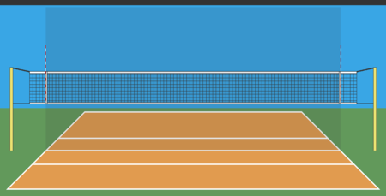
La matematica è un utile strumento per misurare i fenomeni.
Essa è vastissima e per usarla bene occorre:
Conoscere, ricostruire, memorizzare, collegare, esercitarsi, applicare
ma, incredibilmente soprattutto sbagliare,
perché attraverso la correzione degli errori, si trova la strada giusta . . .
daltronde anche nella pratica sportiva è un po’ così !
Si imparano le regole, si sviluppano le strategie, ci si allena molto e soprattutto ci si mette passione e grinta e si da’ valore alla propria squadra quando il gioco non è individuale.

Slide 2
Si legge attentamente il testo di un problema, si prendono i dati, si usano simboli adatti . . .si fanno figure e schemi grafici . . .
Si pensa ad un procedimento, magari confrontando il problema con un problema simile già svolto e corretto . . .
Si scrive ordinatamente, magari con matita e ogni tanto si controlla la coerenza dei risultati
(per esempio valori e posizioni, quantità e dimensioni . . .)
Problema, calcolo, misurazioni, figure, formule, teoremi, esercizio
Si fa molto esercizio
Alla fine non è male schematizzare il procedimento fatto nel tempo, in forma più sintetica e chiara.

Slide 3
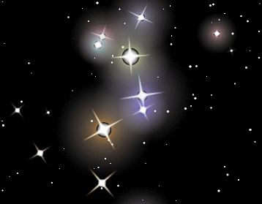
Un esempio
Se devo disegnare un triangolo associato ad un grafico cartesiano, devo saper disegnare le coordinate dei suoi punti e scegliere opportuna unità di misura
Se mi chiede di calcolare perimetro e area, oppure le coordinate del baricentro o del circocentro , mi occorrono molte nozioni . . .
Devo ricordarmi di come si calcolano le distanze fra due punti, il punto medio di un segmento, la formula per il calcolo del baricentro e del circocentro, il calcolo di un altezza . . . .
In poche parole una grande quantità di nozioni e di formule dirette e inverse, più il calcolo ( sia benedetta la calcolatrice . . .) . . .

Slide 4
Le formule che mi servono
Il disegno da fare
I calcoli che svolgo
Il procedimento che trascrivo

Slide 5
FORMULE utili : ( x ₂ - x ₁ ) ( y ₂ – y ₁) x ₁ ₊ x ₂ y ₁ ₊ y ₂ ( x ₂ – x ₁)² + ( y ₂ – y ₁ ) ² 2 2 ax + by + c = 0 x _{A} + x _{B} + x _{C} y _{A} + y _{B} + y _{C} ax + by + c espressione C = espressione A 3 3 a² + b² espressione B = espressione A
GRAFICO vedi il grafico cartesiano
Calcoli :. . .
Procedimento: Con le coppie di coordinate disegno il triangolo. Rispetto al punto di simmetria centrale disegno il contro-triangolo congruente. Applico le formule per trovare il baricentro e il circocentro. Calcolo la lunghezza di un’ altezza sfruttando la distanza di un punto da una retta e poi uso la formula per l’ area del triangolo base per altezza diviso due . . .
;
;
= h
Equazione di retta distanza fra due punti coordinate punto medio
paralleli a x paralleli a y coordinate baricentro coordinate circocentro
calcolo altezza
distanza fra due punti qualsiasi ah! DIMENTICAVO :

Slide 6
Testo del problema:
A : { -5 ; +2 }
B : { -2 ; +3 } coordinate vertici triangolo
C : { -1 ; +7 }
P : { 0 ; 0 } centro di simmetria
Trova le coordinate del baricentro, del circocentro e l’ area del triangolo simmetrico rispetto a P
A’ B’ C’
C
3
B
2
A
1
P
1
2
3
A’
B’
baricentro
asse
H
mediana
circocentro
C’

Slide 7
Altro argomento
La faccenda si complica, ma non si tratta di difficoltà insormontabili
Per esempio:
☞
7 agosto martedì rette parallele
fra loro
10 agosto venerdì rette perpendicolari fra loro
calcolo coordinate di un punto C
conoscendo le coordinate di A B M
formule dirette e formule inverse . . . .
☞
☞
☞

Slide 8
PER TROVARE L’ EQUAZIONE DI UNA RETTA SUL PIANO CARTESIANO OCCORRE QUESTA FORMULA
y – y₁
y₂ – y ₁
x – x ₁
x ₂ – x ₁
=
y = a x + c
by = - a x - c
Sito utile:
http://www.ripmat.it/mate/d/dc/dcee.html
a c
b b
y = - x -

Slide 9
☞
rette parallele fra loro stesso COEFFICIENTE ANGOLARE (a)
☞

Slide 10
☞
rette perpendicolari fra loro COEFFICIENTE ANGOLARE reciproco ed opposto (a)
☞

Slide 11
☞
Calcolo coordinate da altre coordinate note . . . .
B
A
H
C
☞

Slide 12
☞
☞

